Slide 1


SINH HỌC 11_CTST
CHÀO MỪNG QUÝ THẦY CÔ GIÁO ĐẾN DỰ TiẾT HỌC !
Notes:
\

Slide 2
ÔN TẬP CHUYÊN ĐỀ 3
Thời gian thực hiện: 01 tiết
1
Hoạt động 1: Mở đầu
2
Hoạt động2: Hệ thống hóa kiến thức
3
Hoạt động 3: Luyện tập
4
Hoạt động 4: Vận dụng

Slide 3
Hoạt động 1: Mở đầu

Slide 4
Nhìn hình ảnh và đoán tên các nguyên nhân gây ngộ độc thực phẩm
Hình 1
Hình 2
Hình 3
Hình 4

Slide 5
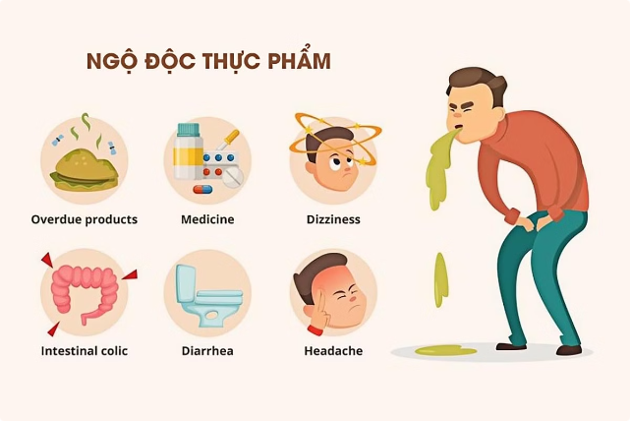
Các nguyên nhân gây ngộ độc thực phẩm
Hình 1: Ngộ độc do Khoai Tây nảy mầm
Hình 2: Ngộ độc do thực phẩm nhiễm khuẩn
Hình 3: Ngộ độc do thực phẩm nhiễm thuốc trừ sâu
Hình 4: Ngộ độc do nấm độc

Slide 6
Hoạt động 2:
Hệ thống hoá kiến thức
Lớp chia thành 4 nhóm thiết kế sơ đồ tư duy hệ thống kiến thức chuyên đề 3

Slide 7
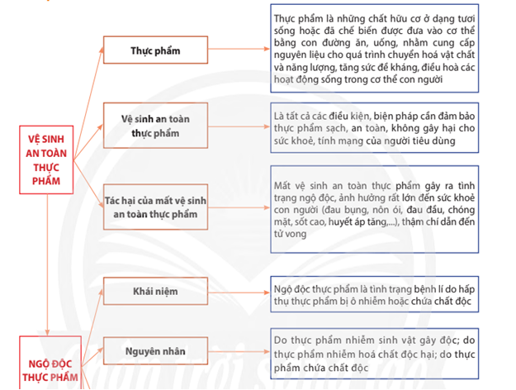
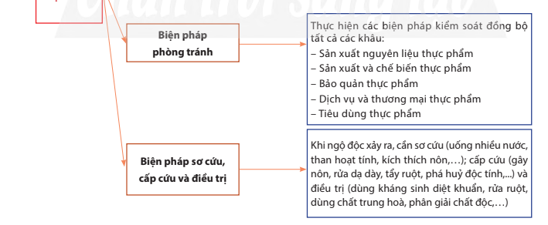

Slide 8
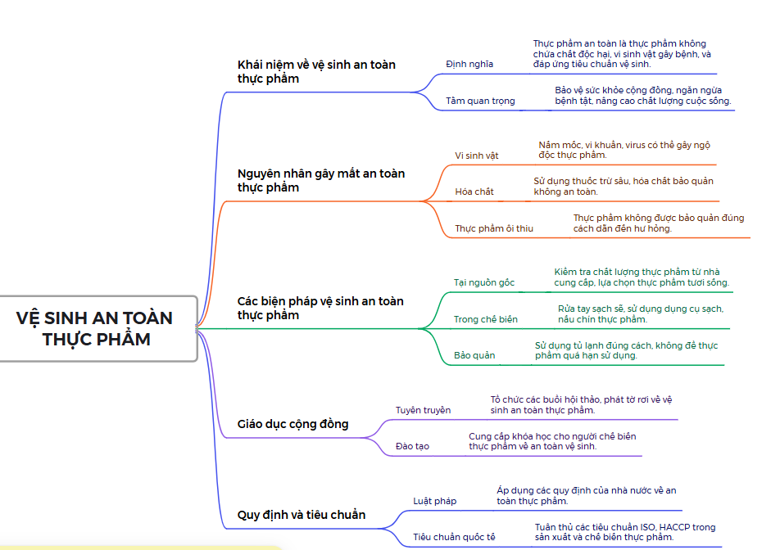

Slide 9
Hoạt động 3
LUYỆN TẬP
Thảo luận “cặp đôi” theo bàn học, hoàn thành bộ câu hỏi luyện tập chuyên đề 3.

Slide 10
Câu 1. Cho biết nhận xét sau đúng hay sai?
Thực phẩm là sản phẩm mà con người ăn, uống ở dạng tươi sống hoặc đã qua sơ chế, chế biến, bảo quản.
Đúng

Slide 11
Câu 2. Theo lí thuyết, phát biểu sau đây đúng về khái niệm an toàn thực phẩm ?
A .An toàn thực phẩm là việc bảo đảm để thực phẩm không bị sử dụng khi đã bị hỏng, ôi thiu.
B. An toàn thực phẩm là việc bảo đảm để thực phẩm không gây hại đến sức khỏe, tính mạng con người.
C. An toàn thực phẩm là việc bảo đảm để thực phẩm được sản xuất, kinh doanh trong điều kiện an toàn.
D. An toàn thực phẩm là việc bảo đảm để thực phẩm không gây hại đến sức khỏe, con người.

Slide 12
Câu 3: Hãy sắp xếp thứ tự các khâu sản xuất, sử dụng thực phẩm sao cho hợp lí
Chế biến thực phẩm.
(2) Sản xuất nguyên liệu.
(3) Đóng gói.
(4) Lưu thông trên thị trường.
(5) Sử dụng.
A. (1), (2), (4), (3), (5).
B. (1), (3), (2), (4), (5).
C. (2), (1), (3), (4), (5).
D. (2), (3), (1), (4), (5).

Slide 13
Câu 4: Hãy chọn câu trả lời đúng về sự tương ứng của các thuộc ngữ và từ viết tắt dưới đây
A. 1-c, 2-a, 3-b, 4-d.
B. 1-d, 2-a, 3-b, 4-c.
C. 1-d, 2-b, 3-a, 4-c.
D. 1-a, 2-d, 3-c, 4-b.
Thuật ngữ | Từ viết tắt
1. Thực hành sản xuất tốt | a, GHP
2. Thực hành vệ sinh tốt | b, GAP
3. Thực hành canh tác nông nghiệp tốt | c, HACCP
4. Phân tích nguy cơ và kiểm soát điểm tới hạn | d, GMP

Slide 14
Câu 5: Ô nhiễm thực phẩm là gì?
A. Sự xuất hiện tác nhân gây hại đến sức khoẻ con người trong thực phẩm.
B. Sự xuất hiện vi khuẩn và virus trong thực phẩm.
C. Sự phát triển của vi khuẩn và virus trong thực phẩm.
D. Sự gây hại đến môi trường từ vi khuẩn và virus trong thực phẩm.

Slide 15
Câu 6: Trong các tác nhân: sinh học, vật lí, hóa học. có những tác nhân nào gây ô nhiễm thực phẩm?
Tác nhân: Sinh học, vật lí, hóa học.

Slide 16
Câu 7: Hãy chọn câu trả lời đúng về sự tương ứng của các loài sinh vật và độc tố của chúng:
A. 1-b, 3-a, 2-d, 4-c.
B. 1-c, 2-a, 3-b, 4-d.
C. 1-b, 2-a, 3-d, 4-c.
D. 1-d, 2-c, 3-b, 4-a.
Sinh vật | Độc tố
1. Cá nóc | a, bufotoxin
2. Cóc | b, tetrodotoxin
3. Nấm độc xanh đen | c, sola nine
4. Khoai tây mọc mầm | d, phallotoxin

Slide 17
Câu 8. Khi ngộ độc thực phẩm xảy ra, cần nhanh chóng thực hiện biện pháp gì cho người bị ngộ độc?
A. Gọi điện cho người thân.
B. Sơ cứu.
C. Đưa đến bệnh viện cấp cứu.
D. Cho uống thuốc đặc trị.

Slide 18
Hoạt động 4: Vận dụng
Lớp chia thành 4 nhóm.
Nhóm trưởng bốc thăm PHT.
HS thảo luận hoàn thành PHT.

Slide 19
Nhóm đề 1
Câu hỏi 1: Hãy sưu tầm các thông tin (từ sách, báo, tạp chí hoặc bài viết trên các trang báo điện tử,...) về tác hại của mất an toàn vệ sinh thực phẩm ở nước ta. Câu hỏi 2: Bạn A bị ngộ độc (đau bụng, buồn nôn, chảy nhiều nước bọt, tim đập chậm,...) sau khi ăn dưa chuột (dưa leo) mẹ bạn mua ở chợ về. Biết rằng trái dưa không có sâu bệnh, rât tươi, trái to tròn, đầy đặn và trước khi ăn bạn A đã quên rửa a. Theo em, bạn A có thể bị ngộ độc do nguyên nhân gì? b. Từ trường hợp trên, em hãy đề xuất một số biện pháp sử dụng rau, củ, quả hợp lí, an toàn

Slide 20
HƯỚNG DẪN TRẢ LỜI
Nhóm đề 1 _ Câu hỏi 1
- Hướng dẫn sưu tầm thông tin về tác hại của mất an toàn vệ sinh thực phẩm ở nước ta: + Bước 1: Tìm kiếm thông tin từ các nguồn khác nhau (sách, báo, internet,...). + Bước 2: Chọn lọc thông tin chủ yếu, cơ bản, ngắn gọn phù hợp về tác hại của mất an toàn vệ sinh thực phẩm. - Thực phẩm mất vệ sinh gây ra các bệnh cấp tính cho con người - Thực phẩm bẩn gây ra một căn bệnh mãn tính. Mắc các bệnh có biểu hiện thường xuyên hoặc theo chu kỳ. Tử vong là hậu quả của ngộ độc cấp rất nặng - Hậu quả của việc mất vệ sinh an toàn thực phẩm là ảnh hưởng đến phát triển kinh tế, xã hội

Slide 21
HƯỚNG DẪN TRẢ LỜI
NHÓM ĐỀ 1 _ Câu hỏi 2
a. Bạn A ngộ độc do không đảm bảo vệ sinh thực phẩm, dẫn đến thực phẩm đang chứa các vi sinh vật gây độc trên bề mặt thực phẩm không được rửa sạch gây ngộ độc. b. Một số biện pháp - Rửa sạch thực phẩm trước khi ăn. - Các loại rau củ cần chế biến thì phải chế biến kĩ, ăn chín uống sôi. - Không mua các loại rau, củ, quả không có nguồn gốc xuất xứ rõ rang.

Slide 22
Nhóm đề 2
Câu hỏi 3: Kể một số hóa chất bảo vệ thực vật được sử dụng tại địa phương em. Hãy đề xuất các biện pháp sử dụng hóa chất bảo vệ thực vật đảm bảo an toàn cho sản phẩm nông nghiệp. Câu hỏi 4: Gia đình ông C trồng loại rau, quả để bán. Ngay sau khi phun thuốc trừ sâu, ông C đã thu hoạch để bán. Theo em, việc làm của ông C có nguy cơ gây ngộ độc cho người sử dụng không? Em hãy đề xuất các biện pháp sử dụng thuốc bảo vệ thực vật an toàn, phòng tránh ngộ độc cho người sử dụng.

Slide 23
HƯỚNG DẪN TRẢ LỜI
Nhóm đề 2 _ Câu hỏi 3
- Một số nhóm hợp chất bảo vệ thực vật phổ biến: Nhóm Chlor hữu cơ; Nhóm Phosphorus hữu cơ; Nhóm Carbamate; Nhóm Pyrethroid - Một số nhóm bảo vệ thực vật khác như: các chất trừ sâu vô cơ (nhóm arsenic), nhóm thuốc trừ sâu sinh học có nguồn gốc từ vi khuẩn, nấm, virus (thuốc trừ nấm, thuốc trừ vi khuẩn,...), nhóm các hợp chất vô cơ (hợp chất của đồng, thuỷ ngân,...). + Các sản phẩm thuốc trừ sâu chế biến từ cây neem (Azadirachta indica A. Juss, Việt Nam gọi là cây xoan chịu hạn) + Thuốc bảo vệ thực vật sinh học nguồn gốc vi khuẩn. Ví dụ: Thuốc BT (Bacciluss Thuringiensis var.)

Slide 24
HƯỚNG DẪN TRẢ LỜI
Nhóm đề 2 _ Câu hỏi 4
- Việc làm của ông C sẽ có nguy cơ gây ngộ độc cho người sử dụng. - Khi sử dụng các thuốc nói trên cần tuân thủ nghiêm ngặt các quy tắc vệ sinh an toàn lao động: đi găng tay, đeo khẩu trang, đứng ở đầu gió khi phun thuốc…. - Khi thu hoạch rau củ quả phải chờ hết “thời gian cách ly” là thời gian hóa chất bảo vệ thực vật còn không đáng kể trên rau quả.

Slide 25
Nhóm đề 3
Câu hỏi 5: Chất độc có trong củ sắn (khoai mì) thuộc nhóm glucoside, khi gặp men tiêu hóa, acid hoặc nước sẽ thủy phân tạo cyanhydric acid có khả năng gây độc. Người bị ngộ độc bởi cyanhydric acid sẽ có triệu chứng đau đầu, buồn nôn, chóng mặt, mệt mỏi, khô họng và có thể tử vong nếu hàm lượng cyanhydic acid quá cao. Độc tố có nhiều ở lớp vỏ dày phía trong, hai đầu củ và lõi sẵn. Cyanhydric acid có thể kết hợp với đường tạo chất không độc. a. Khi sử dụng sắn, không nên ăn những bộ phận nào. b. Vì sao khi bóc vỏ sắn xong, người ta thường cạo lớp vỏ trong và ngâm trong nước khoảng 12-24 giờ trước khi chế biến. c. Vì sao người ta thường ăn sắn với đường

Slide 26
Nhóm đề 3:
Câu hỏi 6: Một số cá nóc chứa độc tố tetrodotoxin, hepatotoxin, chất độc tập trung ở buồng trứng, gan, ruột và mỡ cá. Thịt cá tươi thường không độc và ăn rất ngon, nhưng khi cá chết, chất độc từ nội tạng thấm vào thịt cá. Độc tố cá nóc tác động lên hệ thần kinh trung ương, gây đỏ mặt, giãn dồng tử, mệt mỏi, lạnh, tê môi, lưỡi, tê liệt toàn thân và có thể dẫn tới tử vong. Chỉ cần 2g mỡ cá cũng đủ gây chết người a. Đề phòng ngộ độc cá nóc, khi ăn cá cần phải chú ý điều gì? b. Có nên ăn cá nóc vào mùa sinh sản (từ tháng 6 đến tháng 12) không? Vì sao?

Slide 27
HƯỚNG DẪN TRẢ LỜI
Nhóm đề 3 _ Câu hỏi 5
:
a. Hai đầu củ sắn, xơ sắn và vỏ sắn. b. Vì độc tố cyanhydric acid là chất dễ bay hơi, dễ hòa tan trong nước nên ngâm 12-24 tiếng trước khi chế biến giúp loại bỏ độc tố c. Vì để trung hòa acid cyanhydric thành acid cyanic không độc

Slide 28
HƯỚNG DẪN TRẢ LỜI
Nhóm đề 3 _ Câu hỏi 6
:
a. Những điều cần lưu ý: - Chỉ ăn tại các nhà hàng có đầu bếp được cấp phép chứng chỉ chế biến cá nóc - Chế biến trong khoảng thời gian xác định tránh độc tố ngấm vào thịt b. Không nên ăn vào mùa sinh sản vì vào mùa này, độc tố tăng mạnh gấp nhiều lần

Slide 29
Nhóm đề 4
Câu hỏi 7: Ở công ty A, sau giờ ăn trưa thì có khoảng 50% công nhân bị ngộ độc thực phẩm và xuât hiện những triệu chứng giống nhau. Nếu là quản lí của công ty, em sẽ xử lí như thế nào? Hãy đề xuất các biện pháp nhằm làm giảm ngộ độc thực phẩm qua việc ăn, uống tập thể tại công ty. Câu hỏi 8: Trường Trung học phổ thông B tổ chức bếp ăn để nấu bữa trưa cho học sinh bán trú. Em hãy đề xuất các biện pháp phòng tránh ngộ độc thực phẩm tại trường học?

Slide 30
HƯỚNG DẪN TRẢ LỜI (Nhóm đề 4 _ Câu hỏi 7)
Quản lí công ty: + Đưa các công nhân đi cấp cứu kịp thời. + Thu lại các mẫu thực phẩm để kiểm tra. + Kiểm tra lại các khâu chế biến, bảo quản thực phẩm. - Biện pháp: + Đẩy mạnh tuyên truyền nhằm thay đổi nhận thức từ lãnh đạo địa phương đến Ban chỉ đạo ATTP + Khi tổ chức nấucho đông người ăn phải báo cáo với chính quyền địa phương và ký cam kết đảm bảo ATTP. + Quan tâm tổ chức tập huấn cho cán bộ làm công tác ATTP, nhất là Ban chỉ đạo ATTP ở tuyến xã. Tập huấn, cập nhật các văn bản cho các cơ sở sản xuất, chế biến, kinh doanh thực phẩm theo phân cấp quản lý. Xây dựng và phát triển các chuỗi liên kết sản xuất gắn với tiêu thụ sản phẩm, thúc đẩy hình thành các cửa hàng thực phẩm an toàn.

Slide 31
HƯỚNG DẪN TRẢ LỜI
(Nhóm đề 4 _ Câu hỏi 8)
- Hướng dẫn học sinh tuân thủ các quy tắc vệ sinh: rửa tay trước khi ăn, đảm bảo vệ sinh trong và sau khi ăn - Tổ chức bếp ăn đảm bảo các quy định an toàn vệ sinh thực phẩm. Cần đăng kí kiểm định và có giấy xác nhận đảm bảo vệ sinh an toàn thực phẩm của cơ quan có thẩm quyền. - Các khâu nhập khẩu sản phẩm, chế biến phải rõ ràng, có giấy tờ, nguồn gốc và đảm bảo trong chế biến - Bảo quản thực phẩm hợp lí, không sử dụng thực phẩm quá hạn, ôi thiu,... - Nâng cao nhận thức của cán bộ phụ trách bếp ăn, lãnh đạo nhà trường, học sinh về vệ sinh an toàn thực phẩm. - Cần chuẩn bị sẵn các loại thuốc sơ cứu như oresol và các phương pháp khác khi có ngộ độc xảy ra.

Slide 32

Xin cảm ơn các thầy cô
và các em học sinh!

